Slide 1
Формирования предпосылок экологической грамотности у детей дошкольного возраста, через дидактическую игру «Среда обитания» с кругами Луллия

Slide 2
Возраст: 4-5 лет
Количество игроков: 2-4 человека

Slide 3
Оборудование: картон (для вырезания кругов разного диаметра – 3 круга: 1круг (большой)-среда обитания, 2 (средний), 3 (маленький) круг- изображения живых организмов); круги и стрелка подвижные; братцы (для скрепления кругов и стрелки); файлы (для картинок); картинки с изображением среды обитания (пустыня, лес, вода, степь, тундра, Антарктида), сменные картинки с разными вариантами живых организмов (пингвин, тюлень, горный козёл, ястреб, верблюд, ящерица, рыба, морской конёк, заяц, птица, суслик, рогатый козёл), клей.

Slide 4
Основания для дидактической игры:

Slide 5
Нанизывание на общий стержень (по типу пирамидки), использование «братцев» для скрепления кругов

Slide 6
Файлы для кармашек

Slide 7
Основа для заполнения карточек

Slide 8
Дидактическая игра « Среда обитания» с кругами Луллия Цель игры: закрепление умения детей соотносить изображения живых организмов с его местом обитанием.

Slide 9
Правила игры: дети крутят стрелку по очереди, выбирая среду обитания. Детям предлагается соотнести среду обитания с живыми организмами ( с обитателями), которые проживают в данной среде.

Slide 10
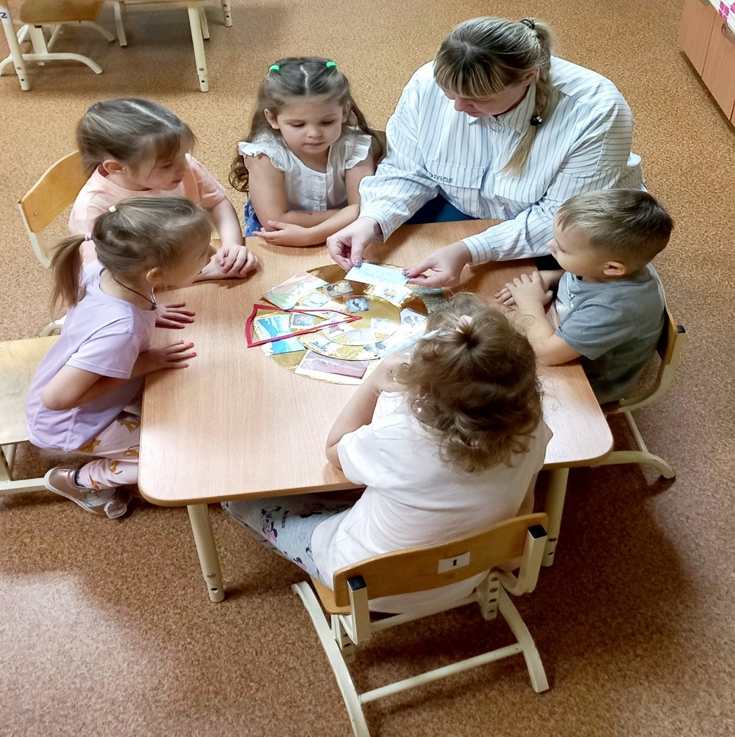
Ход игры: дети по очереди крутят стрелку, выбирая среду обитания (вода, лес, пустыня и т.д.)- круг 1 (большой); 2, 3 круг (с живыми организмами: птицы, рыбы и т.д.) дети вращают, так что бы картинки верно соотнести в одну цепочку со средой обитания. Дети объединяют все выбранные картинки в стрелку.

Slide 11
Дидактическая игра « Среда обитания» с кругами Луллия, увлекательная, интересная, поучительная, через игру ребёнок знакомится с окружающим миром, расширяет кругозор, открывает для себя мир загадок и зарождает в себе « росток» к познанию экологической грамотности.

Slide 12
Спасибо за внимание!!!

